Slide 1




ỦY BAN NHÂN DÂN QUẬN LONG BIÊN
TRƯỜNG TIỂU HỌC ĐÔ THỊ VIỆT HƯNG
BÀI GIẢNG ĐIỆN TỬ
KHỐI 3
MÔN: TIẾNG VIỆT

Slide 2



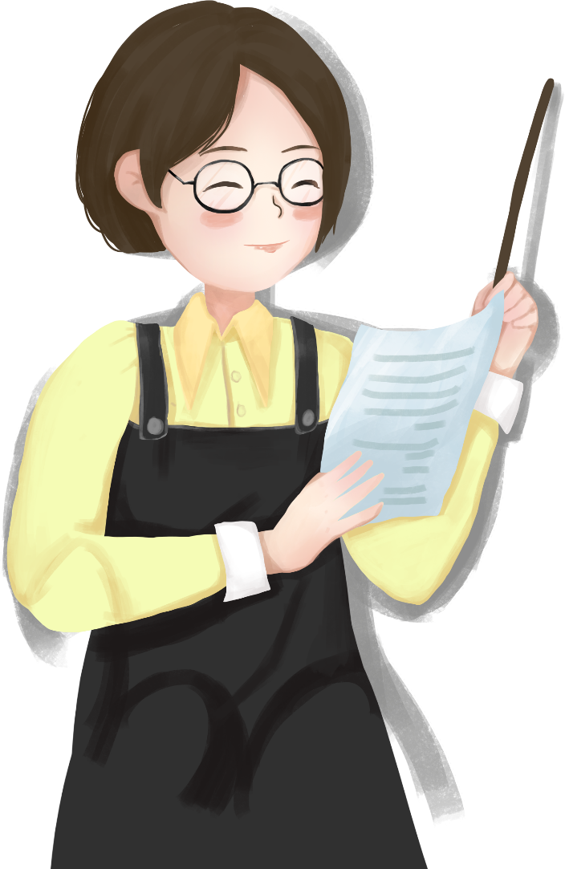

”
Thứ…ngày…tháng…năm 2022
“
Tiếng Việt
Bài 3 – Tiết 3

Slide 3







1
NGHE –VIẾT:
Cánh rừng trong nắng

Slide 4




NGHE – VIẾT
Cáζ ǟừng ǇrΪg wắng
Khi wắng đã ηạt jàu Λłn ηững vī cây, εúng Ǉċ ǟa ωϙ ǇrΪg ǇΗĞc wuĒ. Tςłn đưŊg, Ūg ΓϜ ωϙ ηững cáζ ǟừng κuở xưa. BΗĞt bao cảζ sắc ηư hΗİn ǟa Ǉrưϐ jắt εúng Ǉċ: bầy νΰŖ Ǉiζ wθịε đáζ đu Λłn càζ cao, đàn hưΫ wai xiζ Α−p và hΗϛn làζ ǟủ ηau ǟa ǧίĒ, ηững vạt cỏ đẫm ǧΰΩg lΪg laζ ǇrΪg wắng.

Slide 5


THẢO LUẬN NHÓM
Đoạn văn nói về gì?

Slide 6


CHIA SẺ TRƯỚC LỚP
Vẻ đẹp của cảnh vật núi rừng thưở xưa.

Slide 7


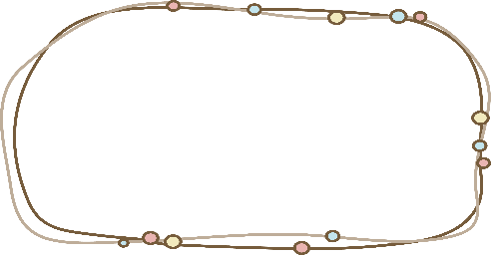


Luyện đọc từ khó
vòm cây
vòm cây

Slide 8
Luyện đọc từ khó
vòm cây
thuở xưa
thuở xưa

Slide 9
Luyện đọc từ khó
vòm cây
thuở xưa
đẫm sương
đẫm sương

Slide 10












Lưu ý khi trình bày
Khi wắng đã ηạt jàu
Lùi vào 2 ô ly

Slide 11

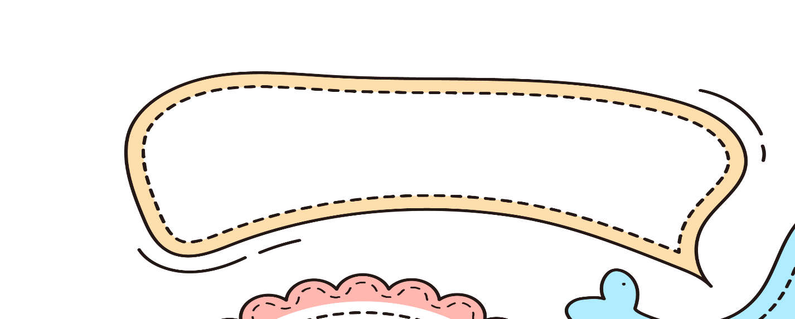

Lưu ý tư thế ngồi viết
Thẳng lưng, chân đặt đúng vị trí
Khoảng cách từ mắt đến vở 25 – 30cm
1 tay cầm viết, 1 tay giữ trang vở

Slide 12



Tiêu chí đánh giá
1. Sai không quá 5 lỗi
2. Chữ viết rõ ràng, sạch đẹp
3. Trình bày đúng hình thức

Slide 13
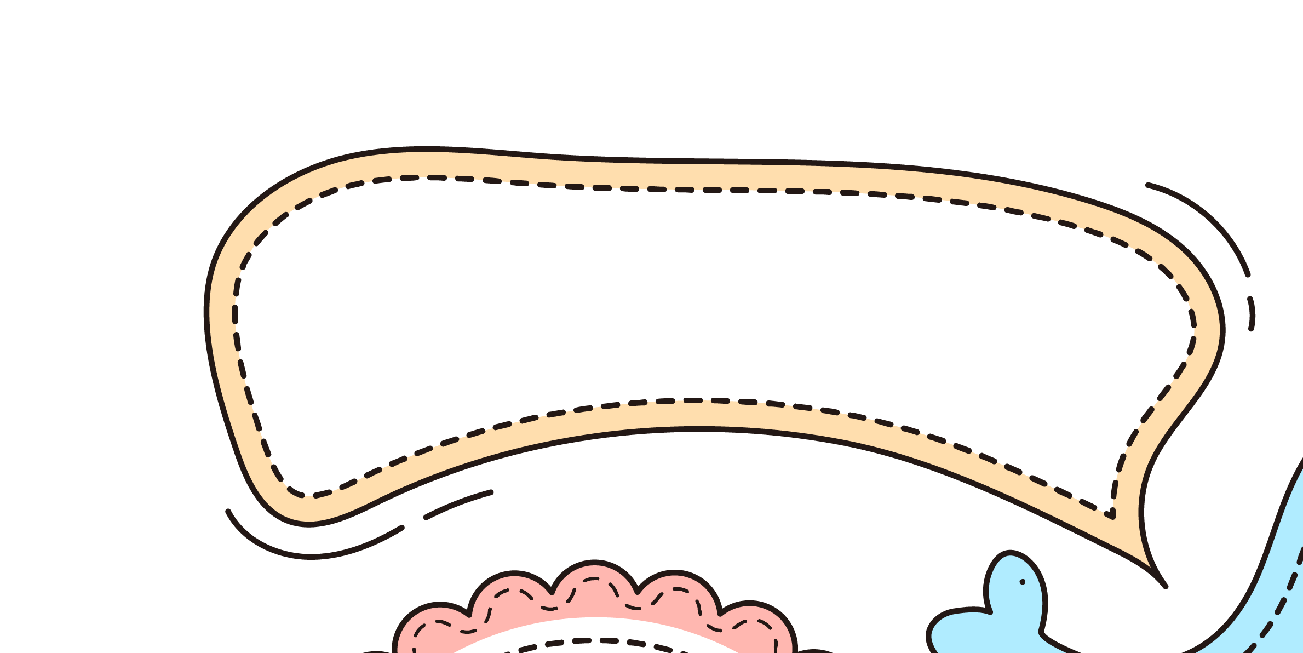

Nghe – viết:
Cánh rừng trong nắng
Em hãy tự đánh giá phần viết của mình và của bạn

Slide 14
2
BÀI TẬP CHÍNH TẢ

Slide 15
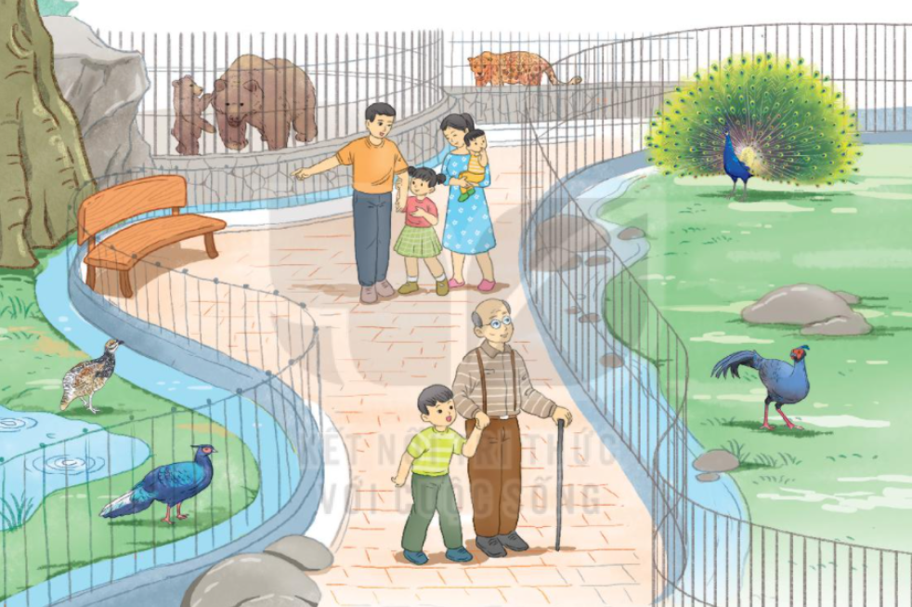
2. Nhìn tranh, tìm và viết tên sự vật có tiếng bắt đầu bằng g hoặc gh
gấu
ghế đá
gà gô
cu gáy
gậy

Slide 16


3. Tìm thêm các từ ngữ có tiếng bắt đầu bằng g hoặc gh.
Kĩ thuật Khăn trải bàn
Mỗi HS tìm một tiếng bắt đầu bằng g hoặc gh

Slide 17

Từ ngữ có tiếng bắt đầu bằng g | Từ ngữ có tiếng bắt đầu bằng gh
bàn gỗ
ghi bài
ghép hình
Con gà
gay go
bạn gái
ghê sợ
con ghẹ
ghé thăm
gấp giấy

Slide 18



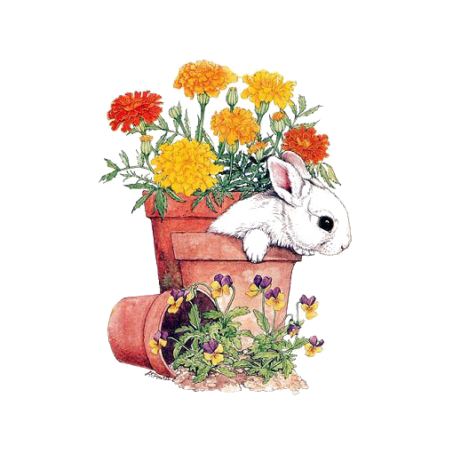
Viết vào vở bài tập

Slide 19
Về nhà kể cho người thân nghe câu chuyện Sự tích hoa mùa hạ.

Slide 20
Xin chào và hẹn gặp lại

